Slide 1
Викторина для родителей «Счастливое детство»

Slide 3
2-й вопрос: О каком праве говорит этот документ?

Slide 4
О Праве на имя

Slide 5
Зачем нам нужно имя?
Чтобы детей не перепутали, различали.
Какая обязанность есть у всех, связанная с этим правом ?
Называть друг друга по имени.

Slide 6
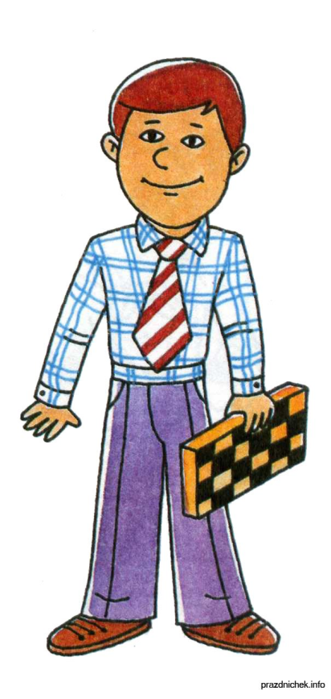
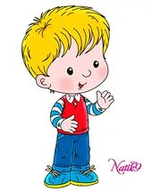
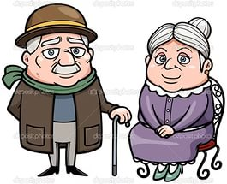
3-й вопрос: О каком праве детей говорит следующее изображение?

Slide 7
Право на семью
У каждого человека должны быть папа, мама, бабушка и дедушка.
Каждый член семьи должен уважать друг друга, любить.

Slide 8
Право на любовь и заботу в семье
Я люблю свою семью;
Маму, папу я люблю,
Люблю деда и бабусю,
И щенка и кошку Мусю…
Все, кого я так люблю
Имеют право на семью !

Slide 9
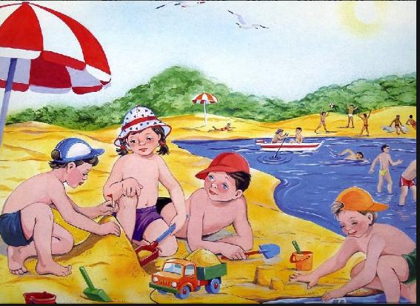
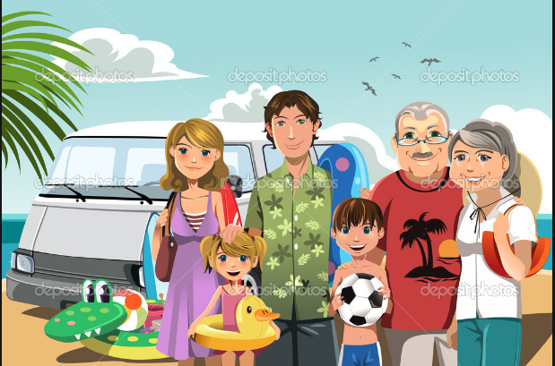
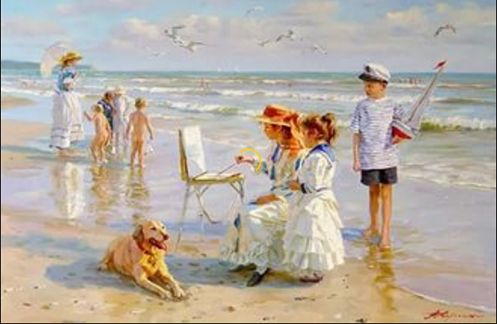
4-й вопрос: - О каком праве нам могут сказать следующие иллюстрации?

Slide 10
Право на отдых

Slide 11
5-й вопрос: Через два, три года ваши дети пойдут в школу, и самой главной их обязанностью будет посещение всех уроков и выполнение домашнего задания - В каком праве говорится об этом в «Конвенции о правах детей»?

Slide 12
Дети имеют право на бесплатное образование

Slide 13
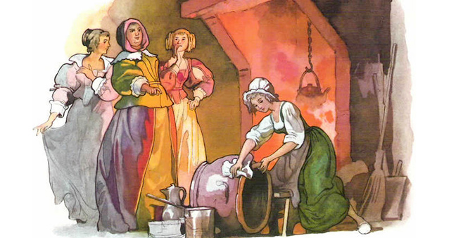
Задание 6 : - Как вы думаете, можно ли узнать о правах детей в сказках, мультфильмах?

Slide 14
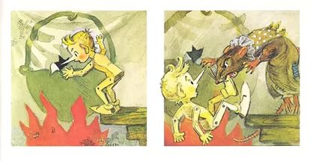

Slide 15
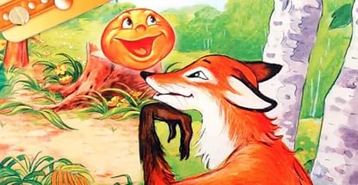

Slide 16
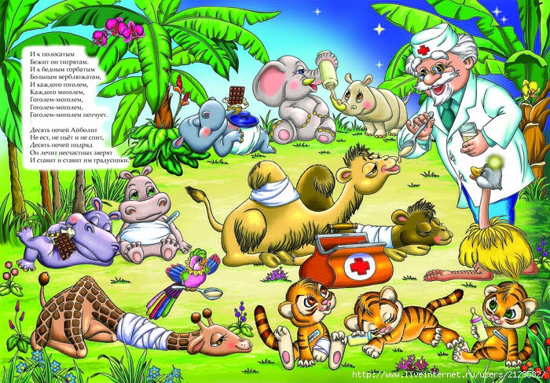

Slide 18
7-е задание: Соотнесите к каждому праву пословицы:
Право на семью
Право на образование
Право на отдых
Ученье – свет, а не ученье – тьма.
Делу – время, потехе – час.
Если семья вместе, то и душа на месте.

Slide 19
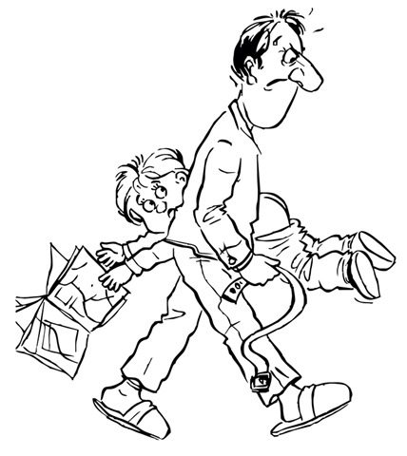
Нарушение какого права изображено
на картинке?

Slide 22
Мамы, папы всей страны Это знать давно должны Есть права у их детишек Например, на чтенье книжек Так же на заботу, ласку. На общение, на подсказку. Чаще помогайте малышам Они будут благодарны вам!

